Slide 1
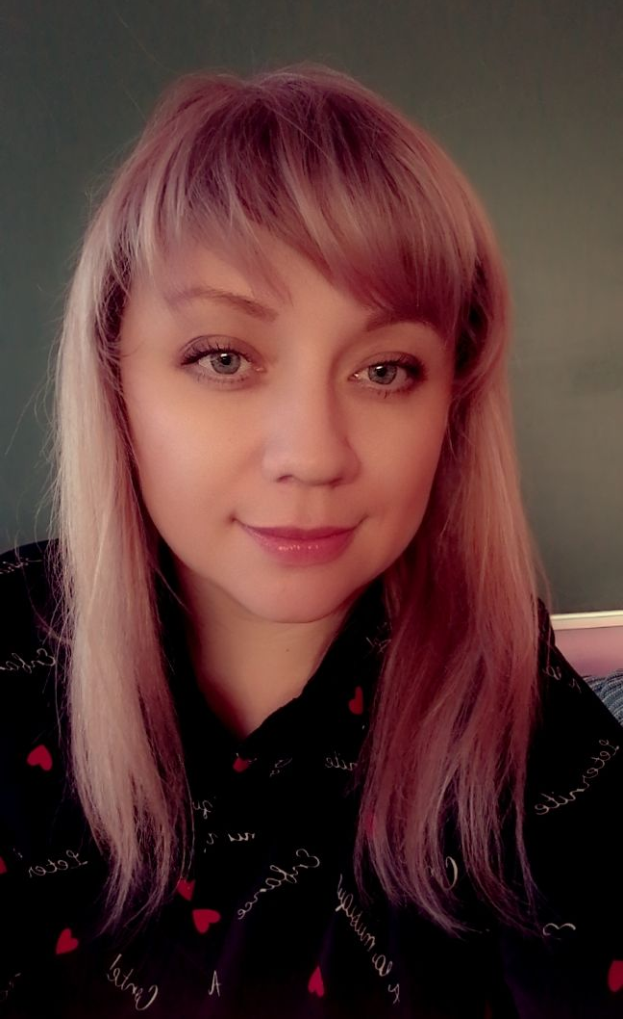
МИНИСТЕРСТВО ОБРАЗОВАНИЯ РЕСПУБЛИКИ МОРДОВИЯ
ПОРТФОЛИО
Мусаевой Оксаны Вячеславовны, воспитателя муниципального дошкольного образовательного учреждения «Детский сад №78 комбинированного вида» городского округа Саранск
Дата рождения: 02.06.1990г.
Профессиональное образование: среднее профессиональное,
ГОУ СПО «Саранский колледж электроники, экономики и права им. А.И. Полежаева, 2008 г.
Специальность: «Экономика и бухгалтерский учет» (по отраслям)
Квалификация: Бухгалтер
Профессиональная переподготовка: МБОУ ДПО ОДПО ЦРО г.о. Самара
Программа «Организация работы с детьми раннего и дошкольного возраста»
Общий трудовой стаж: 7 лет
Стаж педагогической работы (по специальности): 4 года
Наличие квалификационной категории: -

Slide 2
Представление педагогического опыта
«Духовно-нравственное воспитание дошкольников посредством устного народного творчества»
https://ds78sar.schoolrm.ru/sveden/employees/11208/325996/?bitrix_include_areas=N&clear_cache=Y

Slide 3
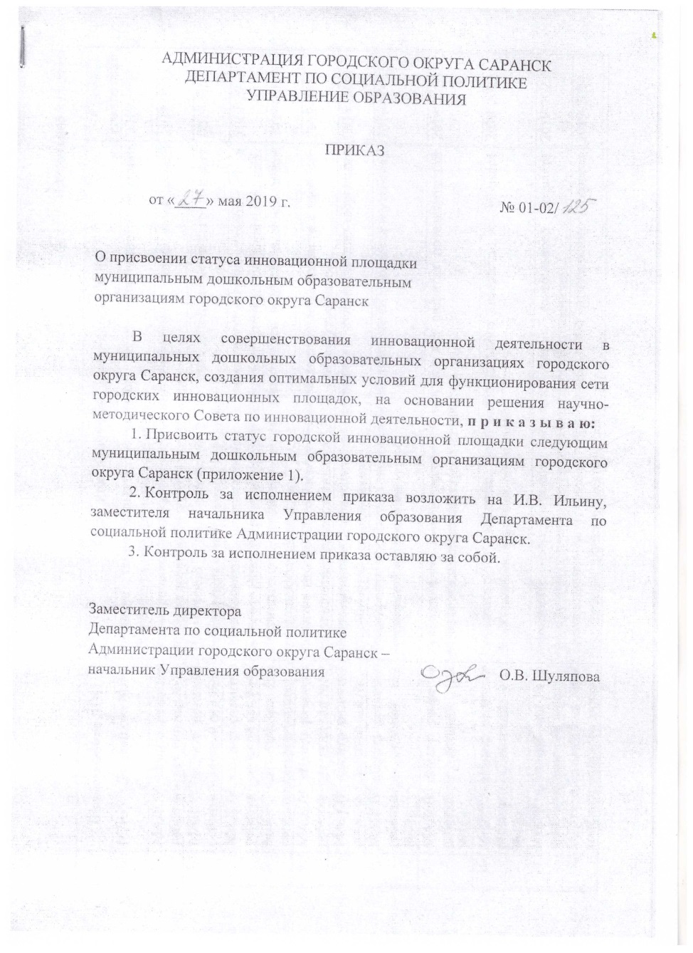
1. Участие в инновационной (экспериментальной) деятельности

Slide 4
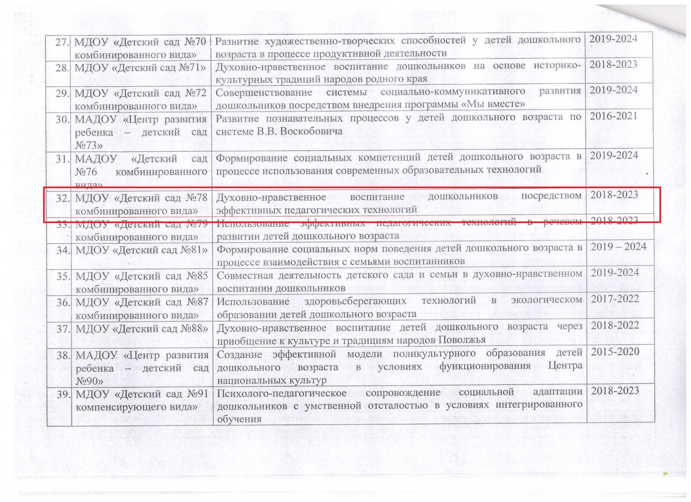

Slide 5
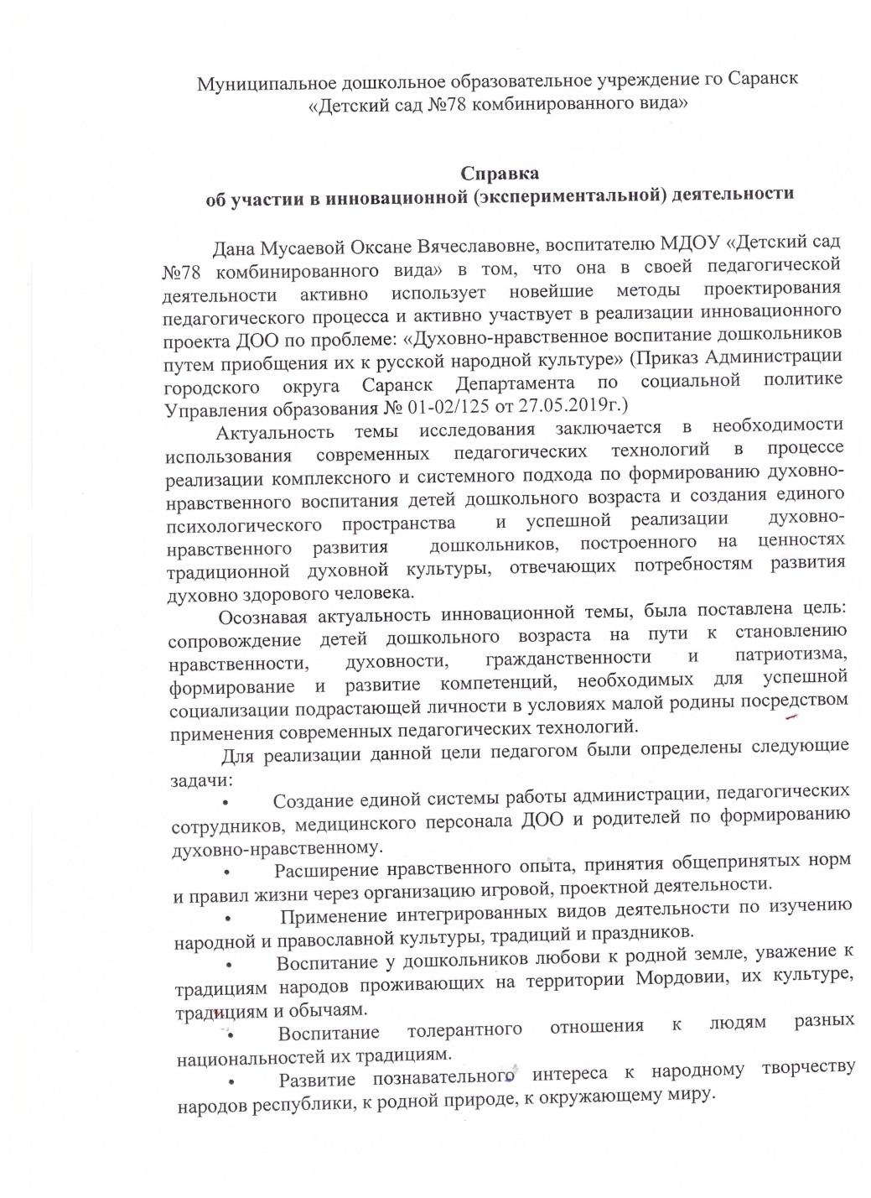
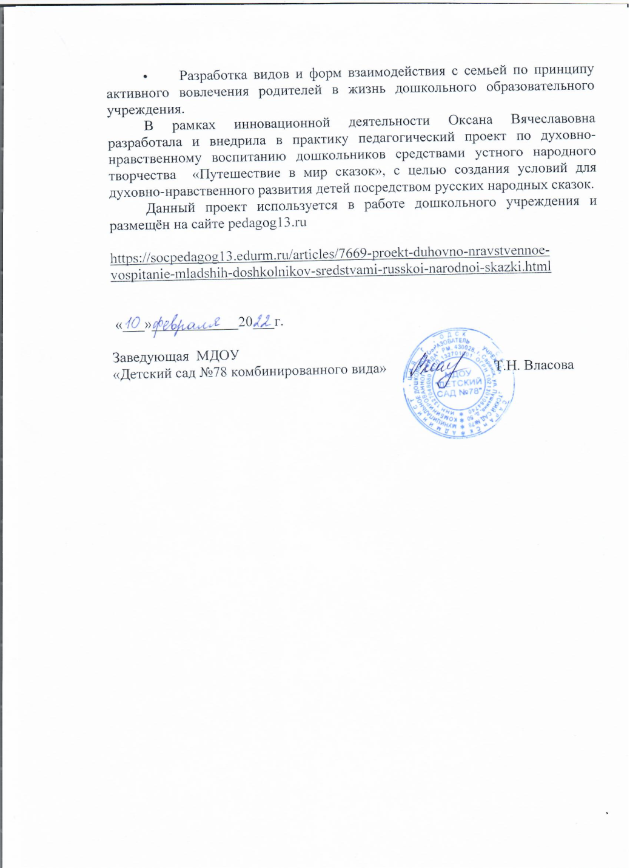

Slide 6
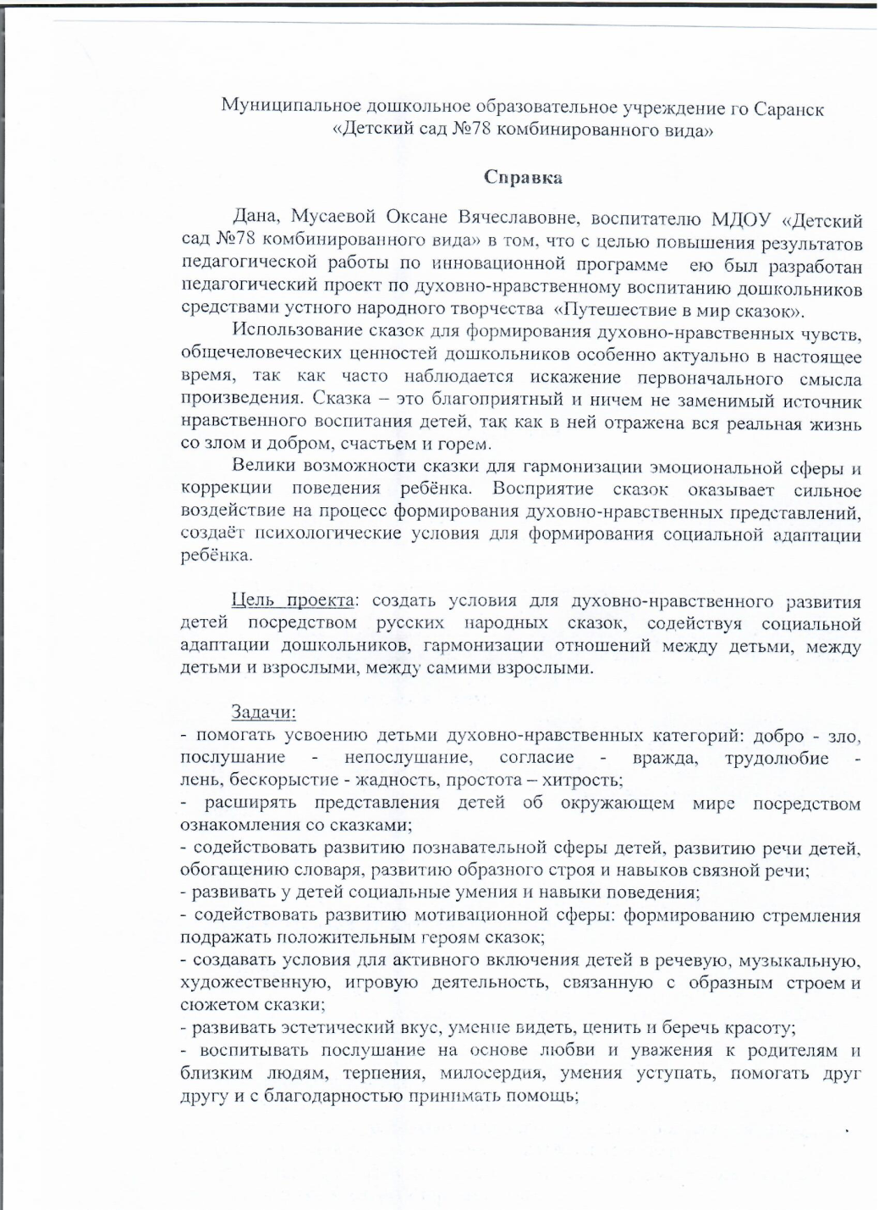
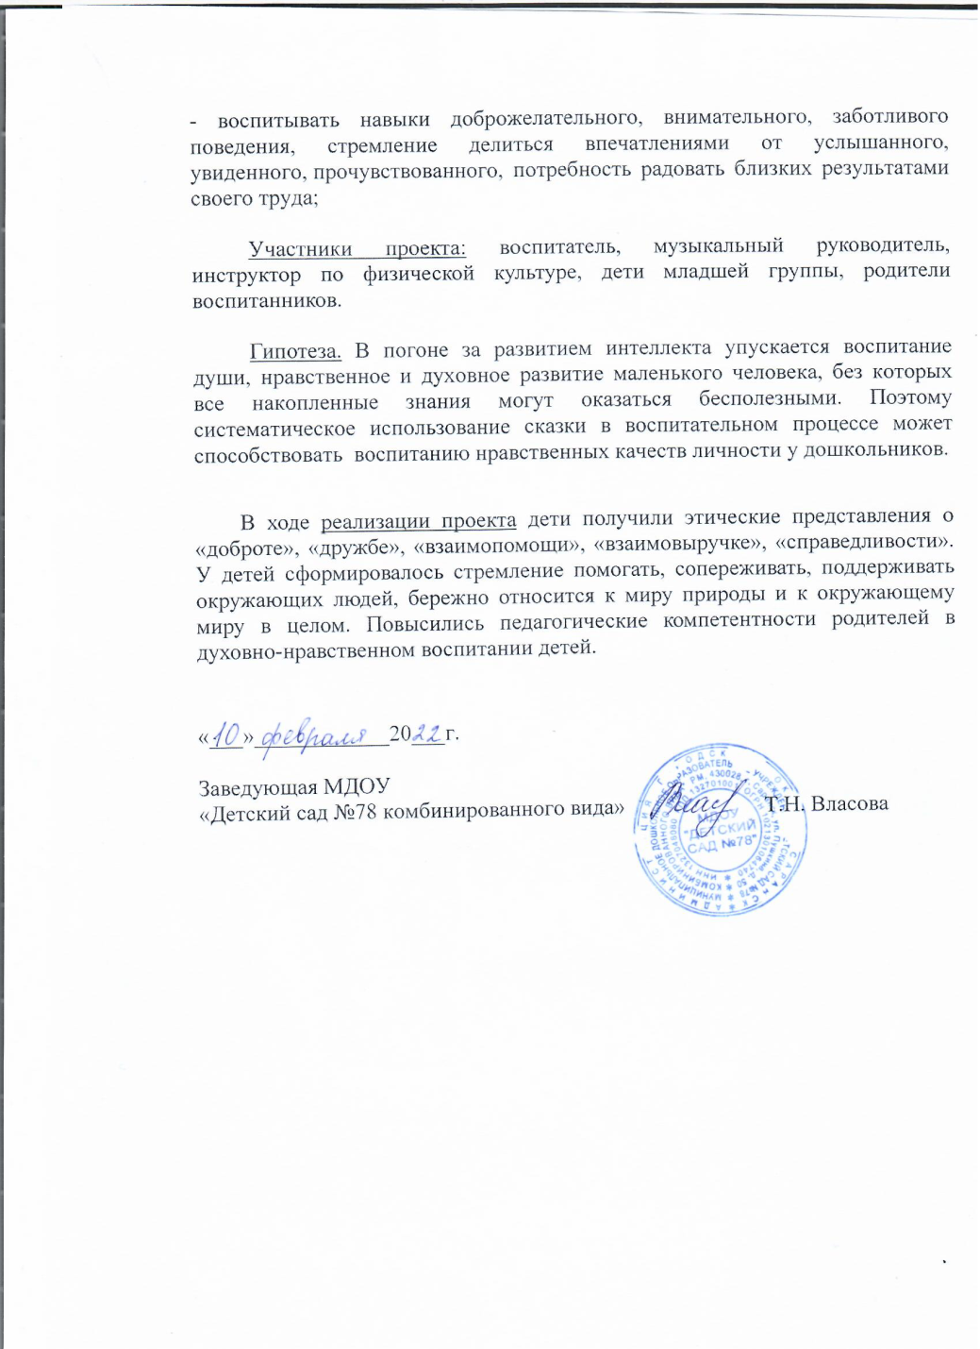

Slide 7
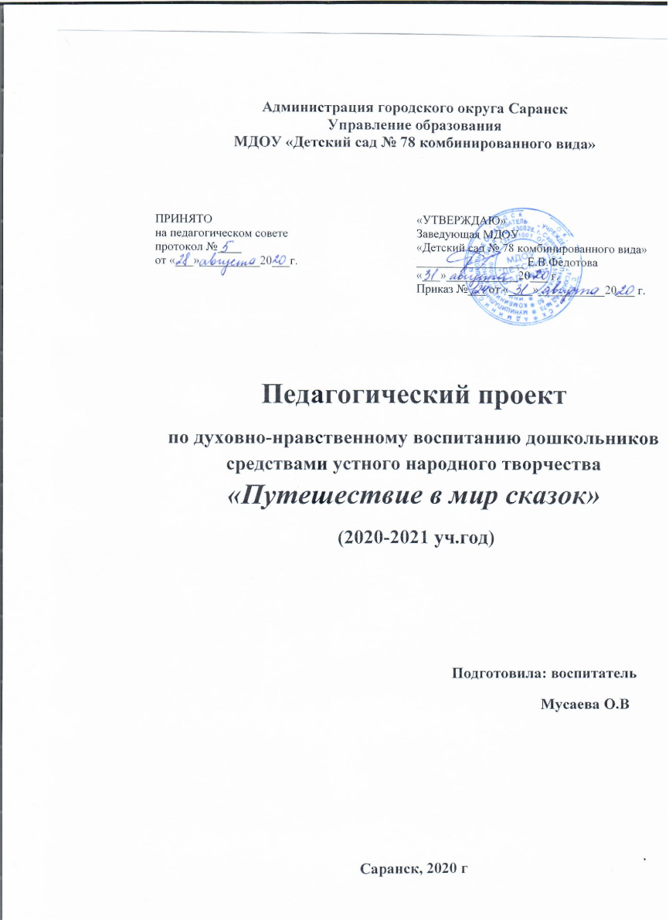
https://socpedagog13.edurm.ru/articles/7669-proekt-duhovno-nravstvennoe-vospitanie-mladshih-doshkolnikov-sredstvami-russkoi-narodnoi-skazki.html

Slide 8
2. НАСТАВНИЧЕСТВО

Slide 9
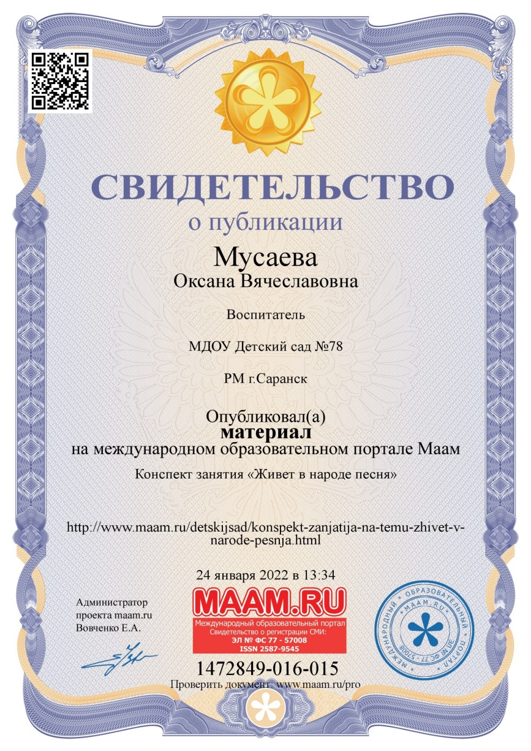
3. НАЛИЧИЕ ПУБЛИКАЦИЙ

Slide 10
В социальной сети педагогов Республики Мордовия
«Педагог 13.ру» опубликован следующий материал:
Проект : «Духовно-нравственное воспитание младших дошкольников средствами русской народной сказки»
https://socpedagog13.edurm.ru/articles/7669-proekt-duhovno-nravstvennoe-vospitanie-mladshih-doshkolnikov-sredstvami-russkoi-narodnoi-skazki.html
2. «Развитие звуковой культуры речи у дошкольников посредством малых фольклорных форм»
https://socpedagog13.edurm.ru/articles/7668-soobschenie-po-razvitiyu-rechi.html
3. Конспект занятия по развитию речи: «Рассказывание русской народной сказки «Заюшкина избушка»
https://socpedagog13.edurm.ru/articles/7199-konspekt-po-razvitiyu-rechi.html

Slide 11
4. РЕЗУЛЬТАТЫ УЧАСТИЯ ВОСПИТАННИКОВ В КОНКУРСАХ, ВЫСТАВКАХ, ТУРНИРАХ, СОРЕВНОВАНИЯХ, АКЦИЯХ, ФЕСТИВАЛЯХ

Slide 12
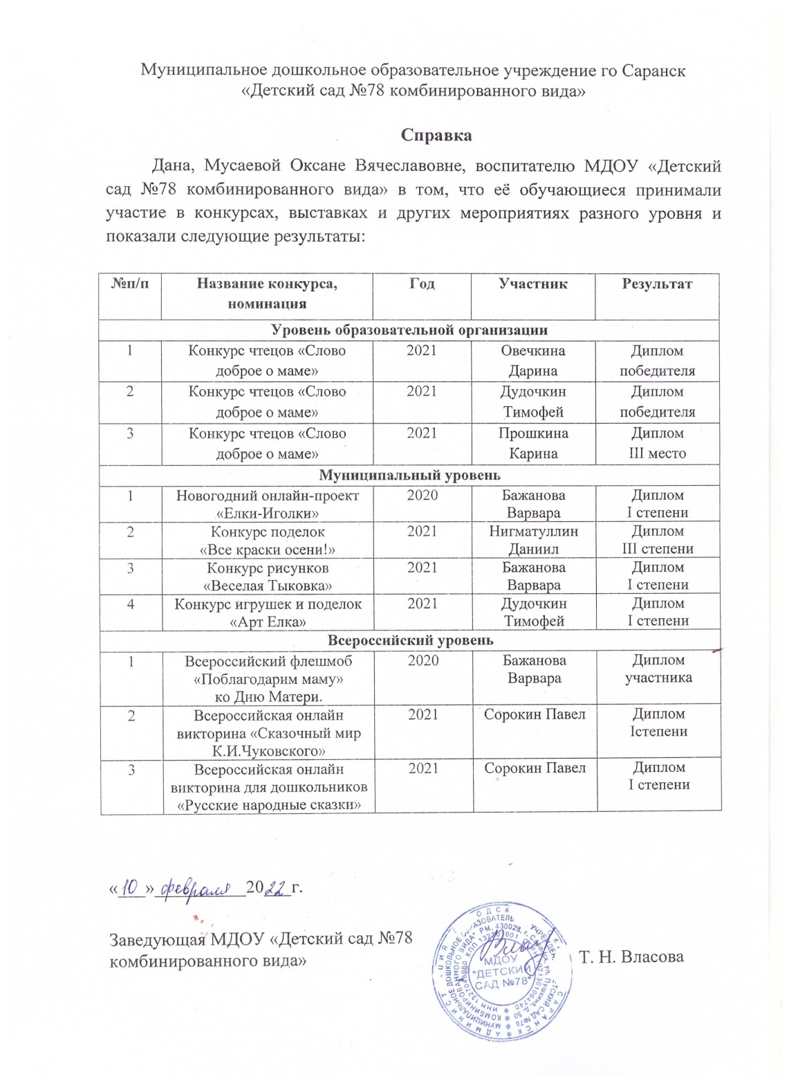

Slide 17
5. НАЛИЧИЕ АВТОРСКИХ ПРОГРАММ,
МЕТОДИЧЕСКИХ ПОСОБИЙ

Slide 18
6. ВЫСТУПЛЕНИЯ НА ЗАСЕДАНИЯХ МЕТОДИЧЕСКИХ СОВЕТОВ, НАУЧНО-ПРАКТИЧЕСКИХ КОНФЕРЕНЦИЯХ, ПЕДАГОГИЧЕСКИХ ЧТЕНИЯХ, СЕМИНАРАХ, СЕКЦИЯХ, ФОРУМАХ, РАДИОПЕРЕДАЧАХ (ОЧНО)

Slide 19
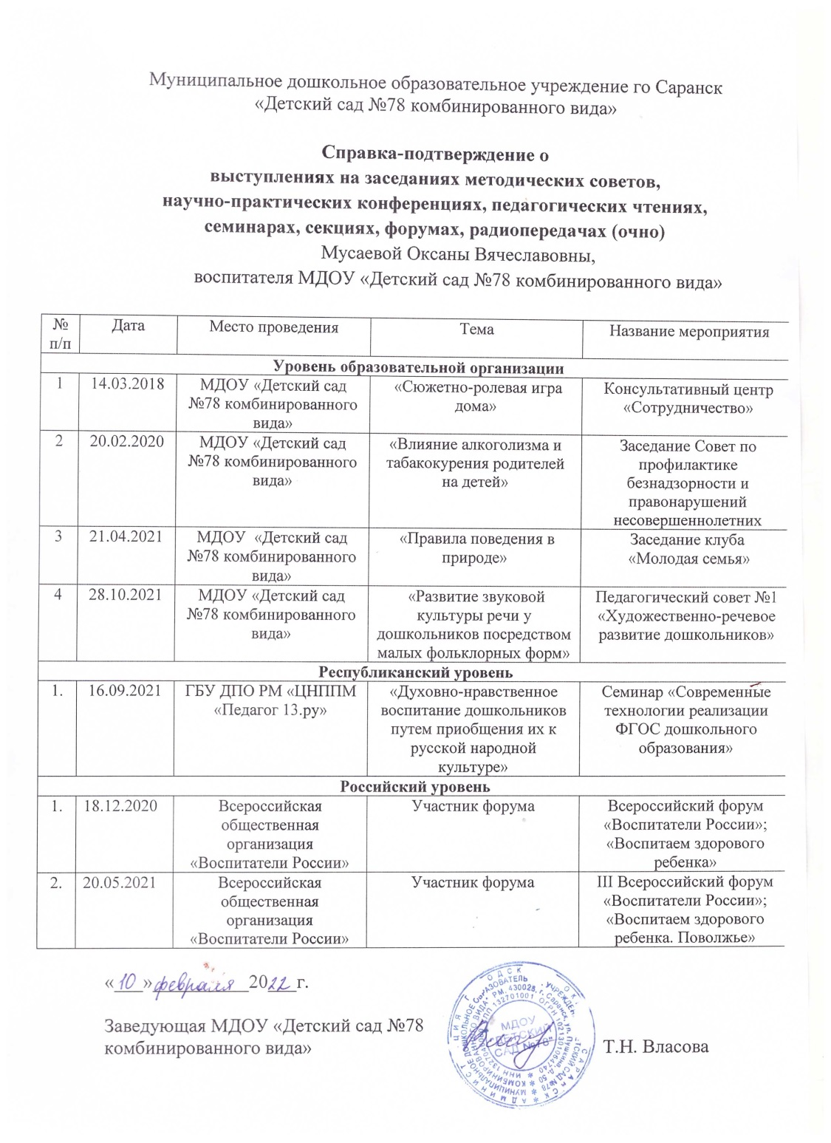

Slide 20
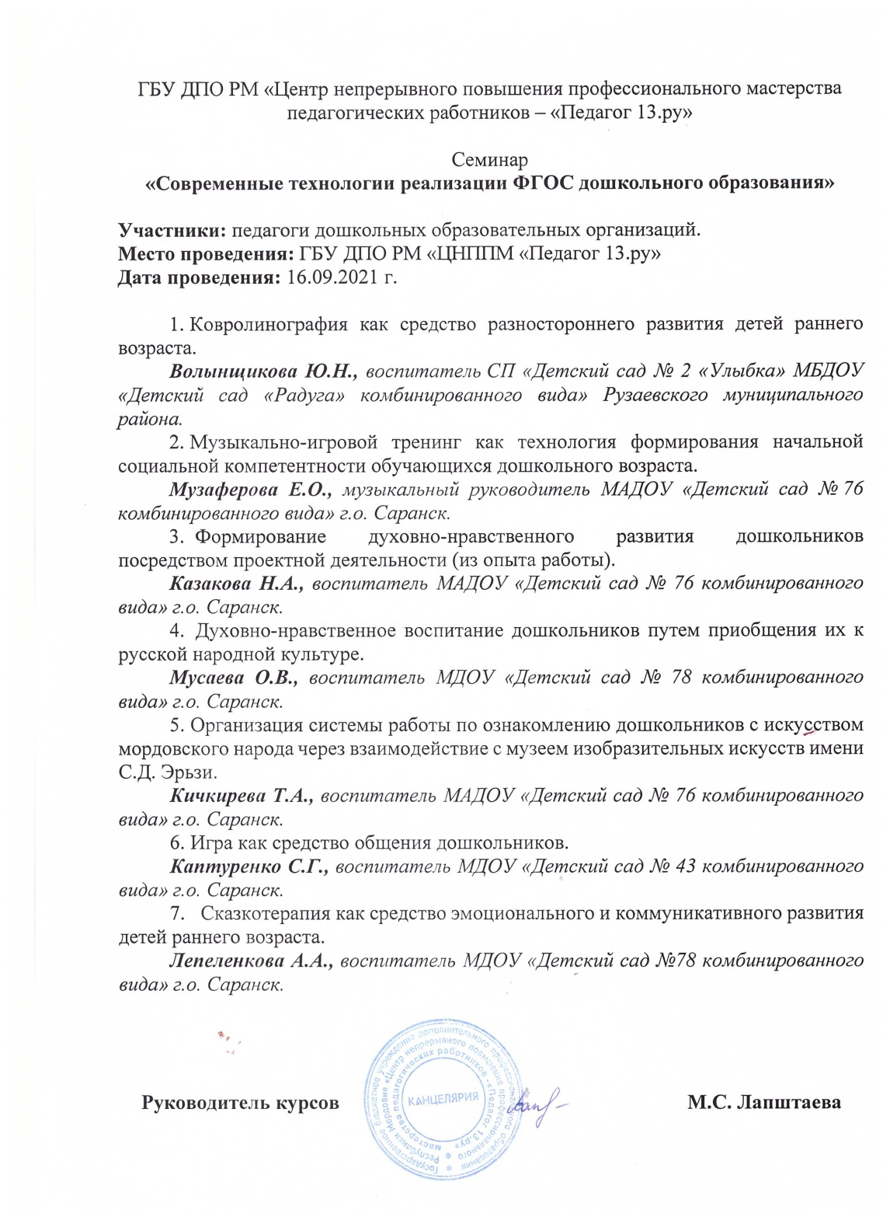

Slide 23
7. ПРОВЕДЕНИЕ ОТКРЫТЫХ ЗАНЯТИЙ,
МАСТЕР-КЛАССОВ, МЕРОПРИЯТИЙ

Slide 24
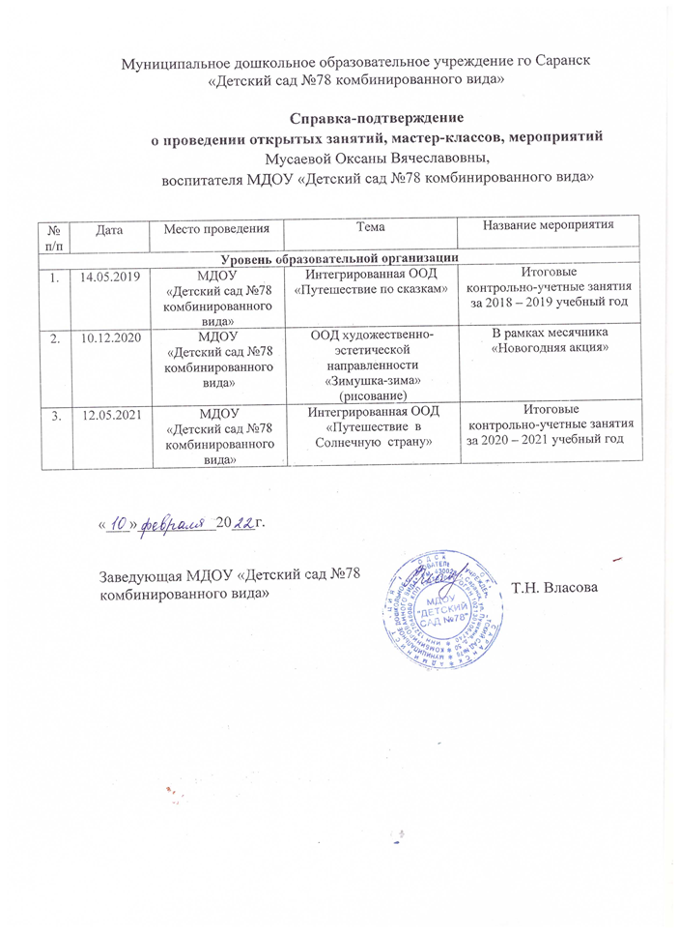

Slide 25
8. ЭКСПЕРТНАЯ ДЕЯТЕЛЬНОСТЬ

Slide 26
9. ОБЩЕСТВЕННО-ПЕДАГОГИЧЕСКАЯ АКТИВНОСТЬ ПЕДАГОГА: УЧАСТИЕ В КОМИССИЯХ, ПЕДАГОГИЧЕСКИХ СООБЩЕСТВАХ, В ЖЮРИ КОНКУРСОВ

Slide 27
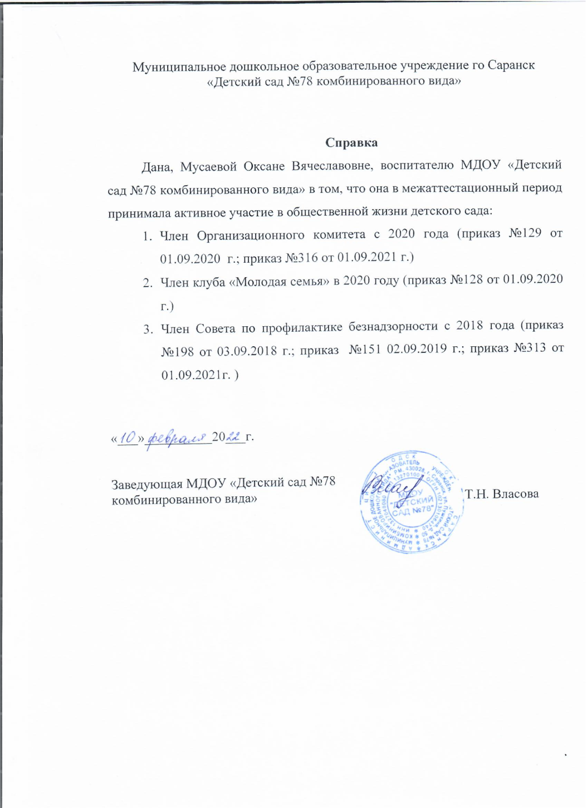

Slide 28
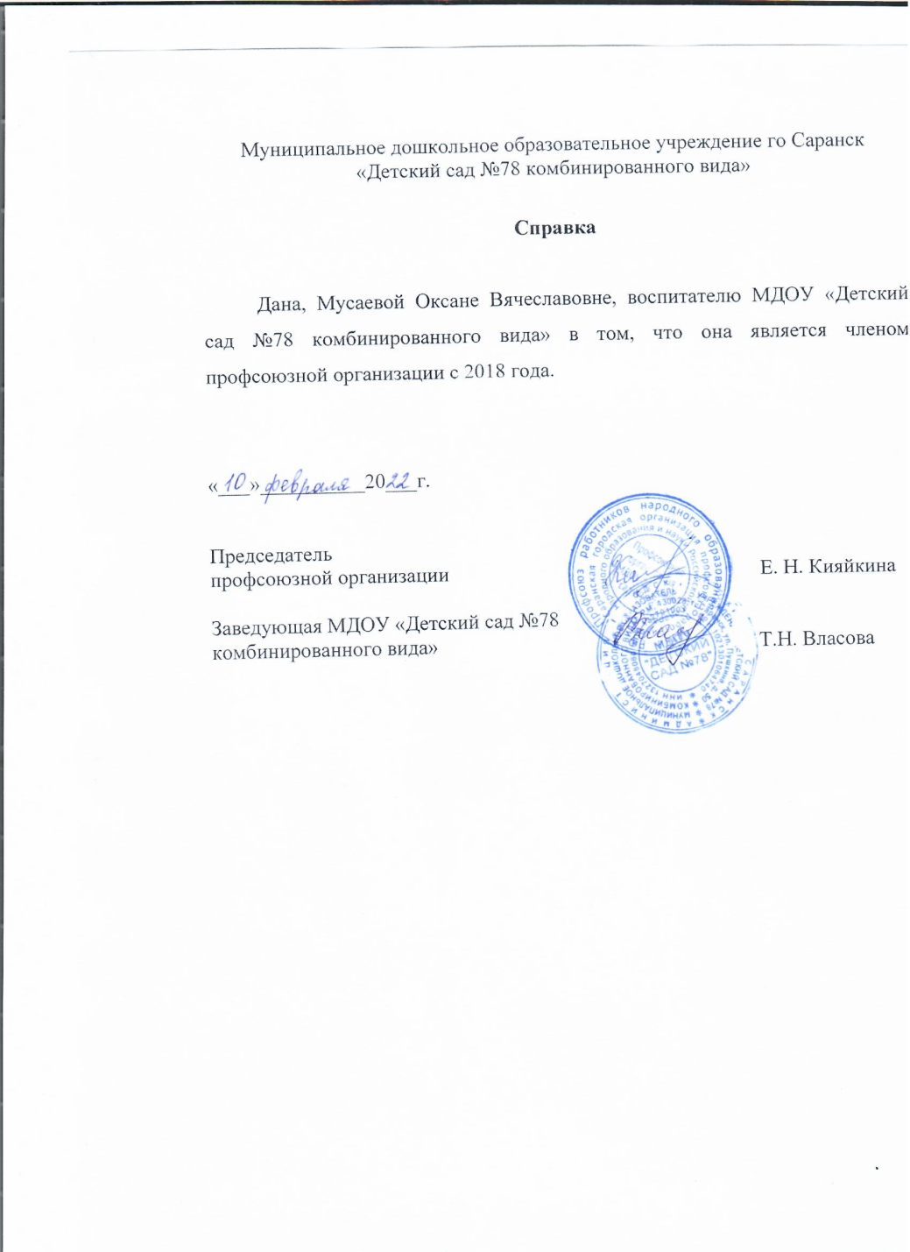
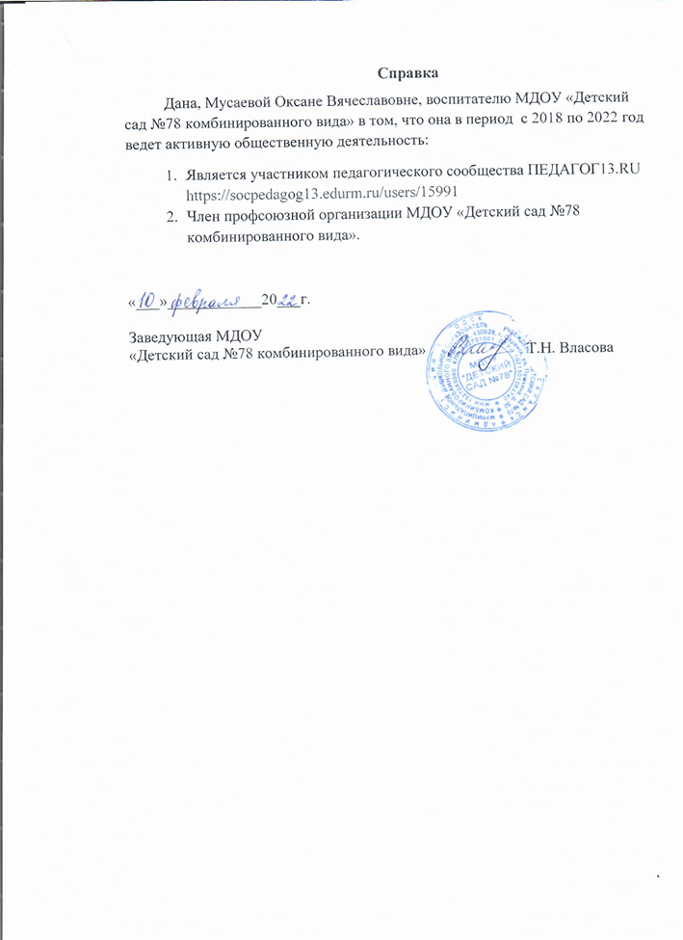

Slide 29
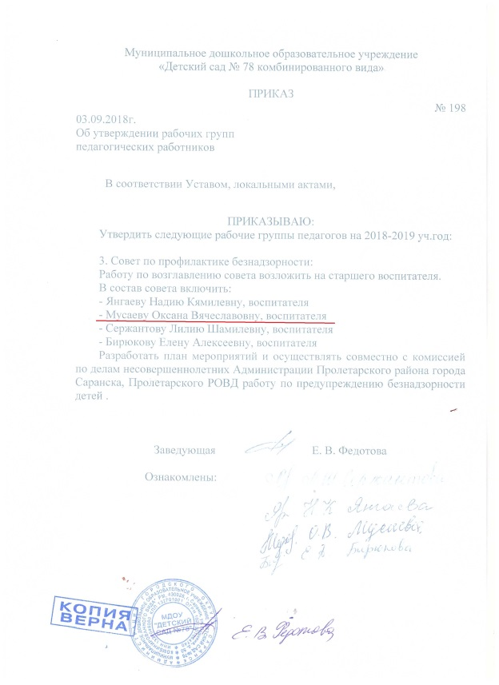
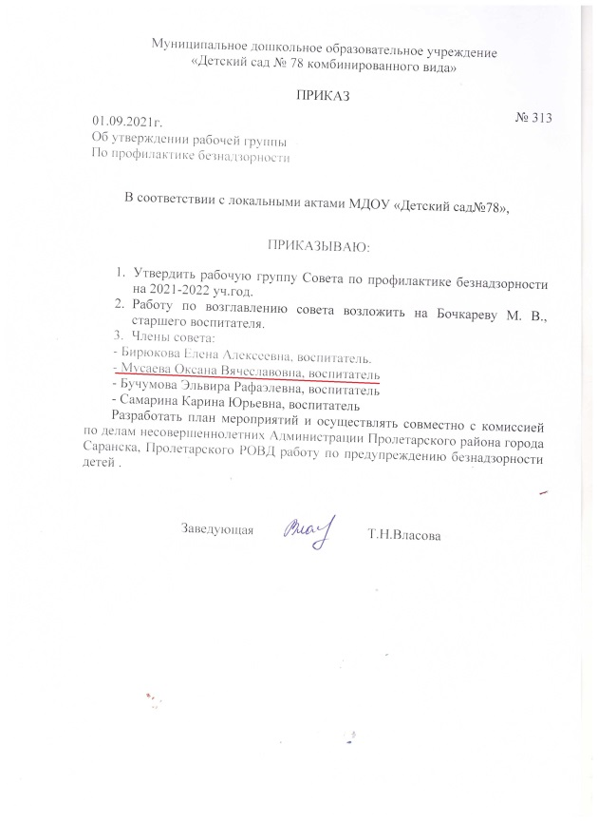
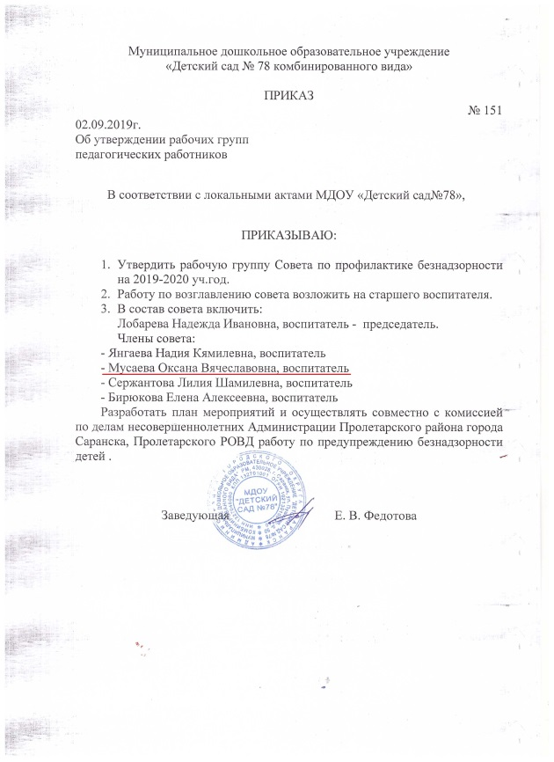
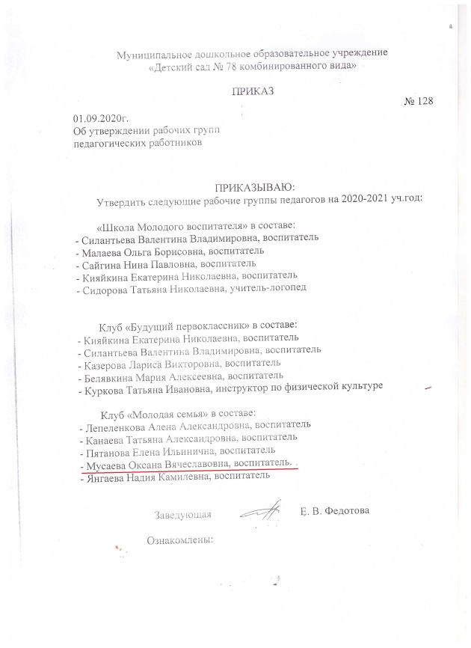

Slide 30
10. ПОЗИТИВНЫЕ РЕЗУЛЬТАТЫ РАБОТЫ С ВОСПИТАННИКАМИ:

Slide 31
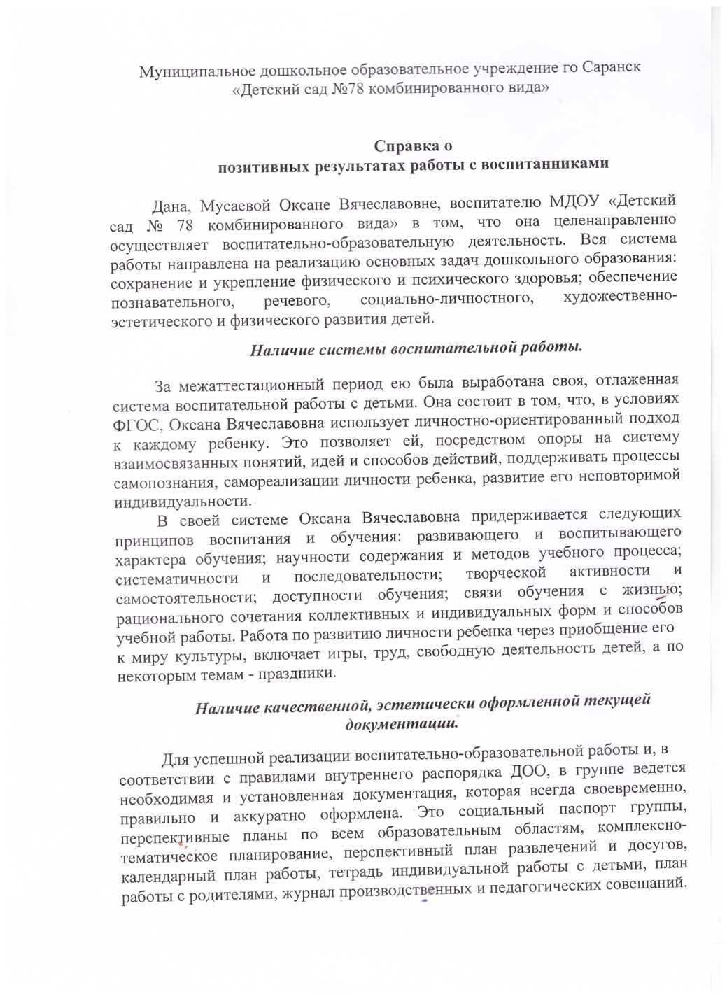
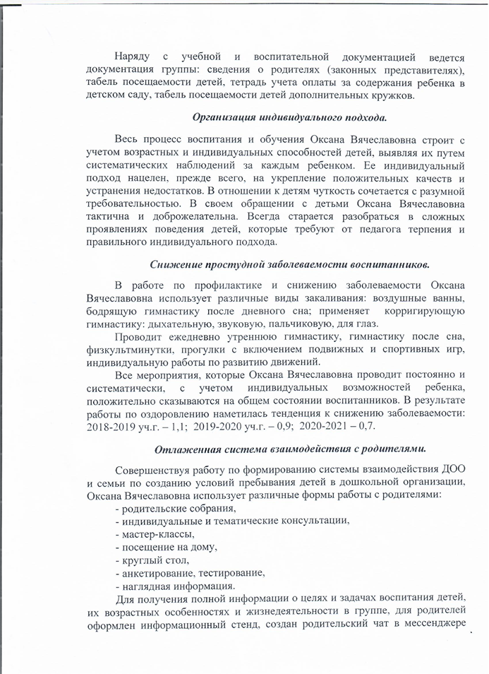

Slide 32
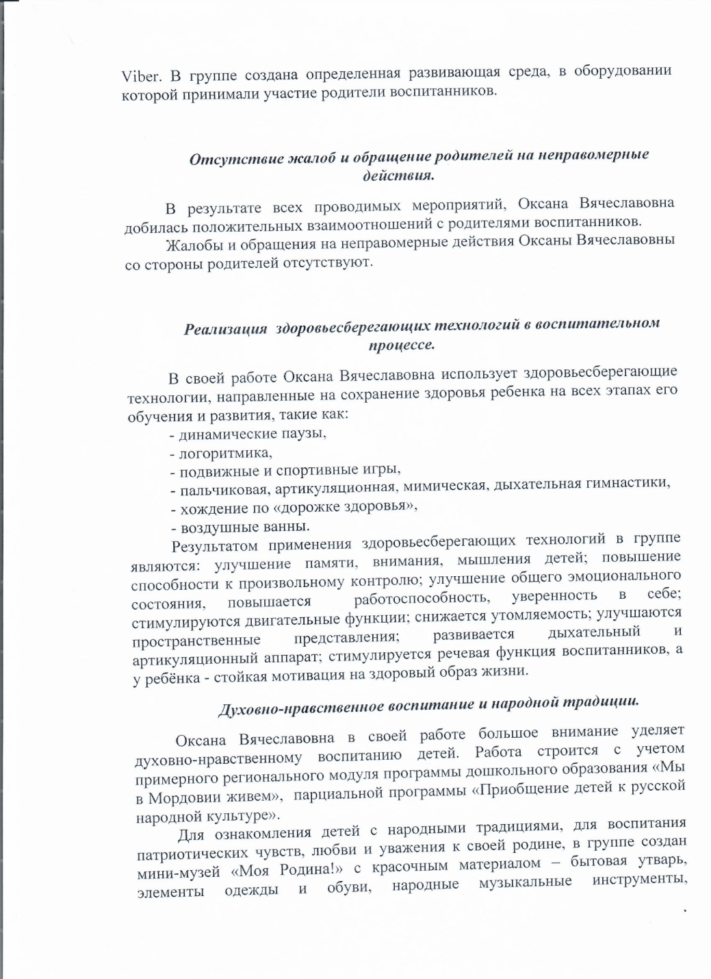
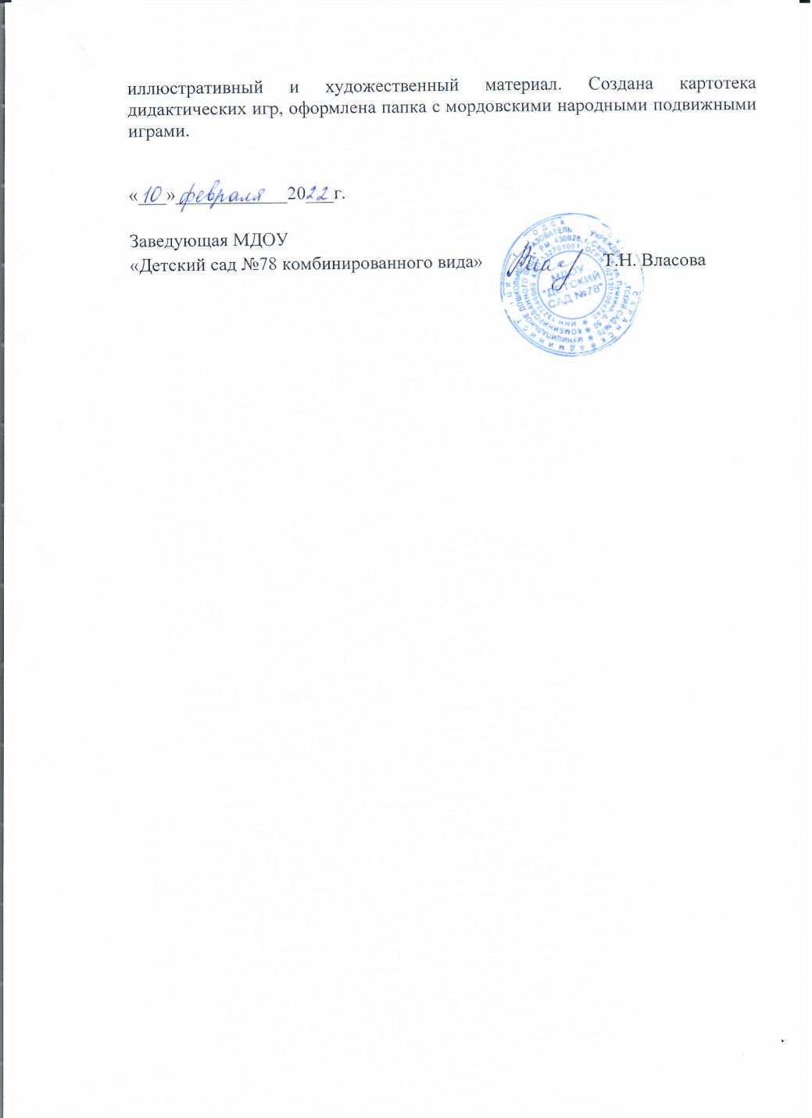

Slide 33
11. КАЧЕСТВО ВЗАИМОДЕЙСТВИЯ С РОДИТЕЛЯМИ

Slide 34
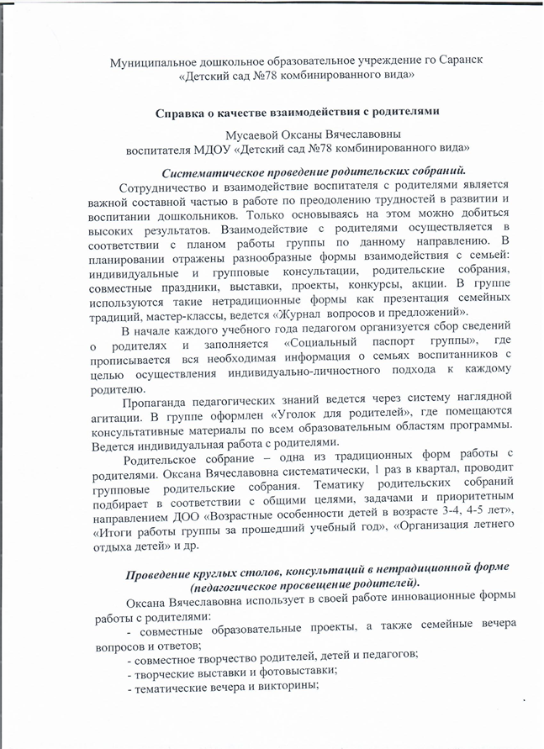
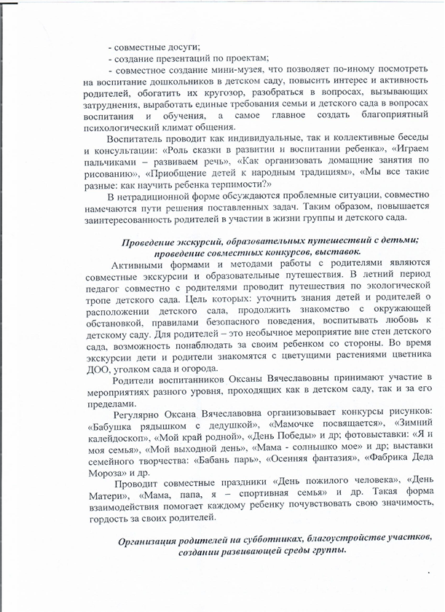

Slide 35
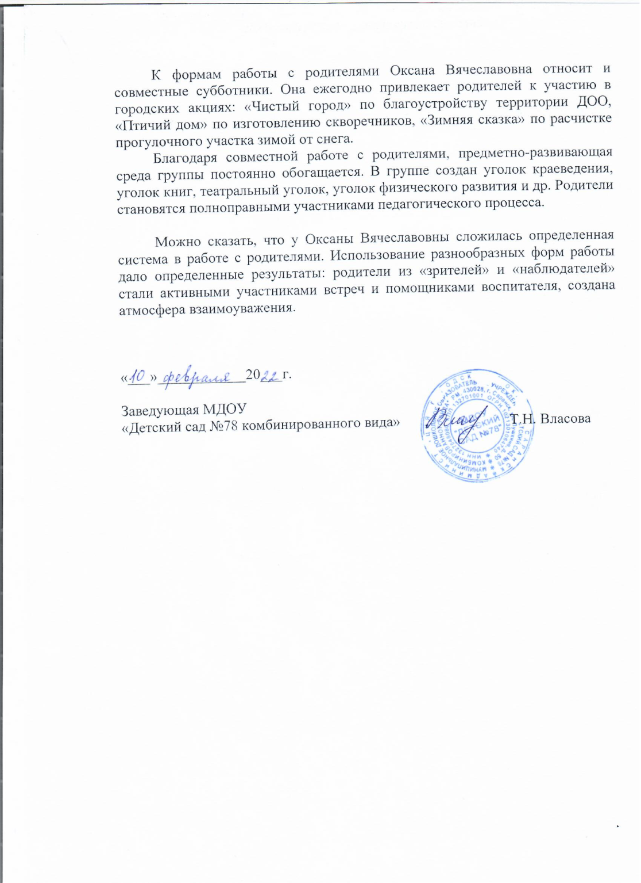

Slide 36
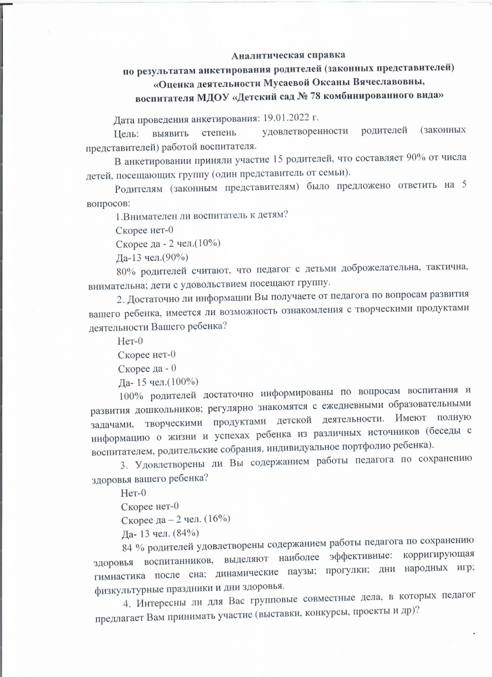
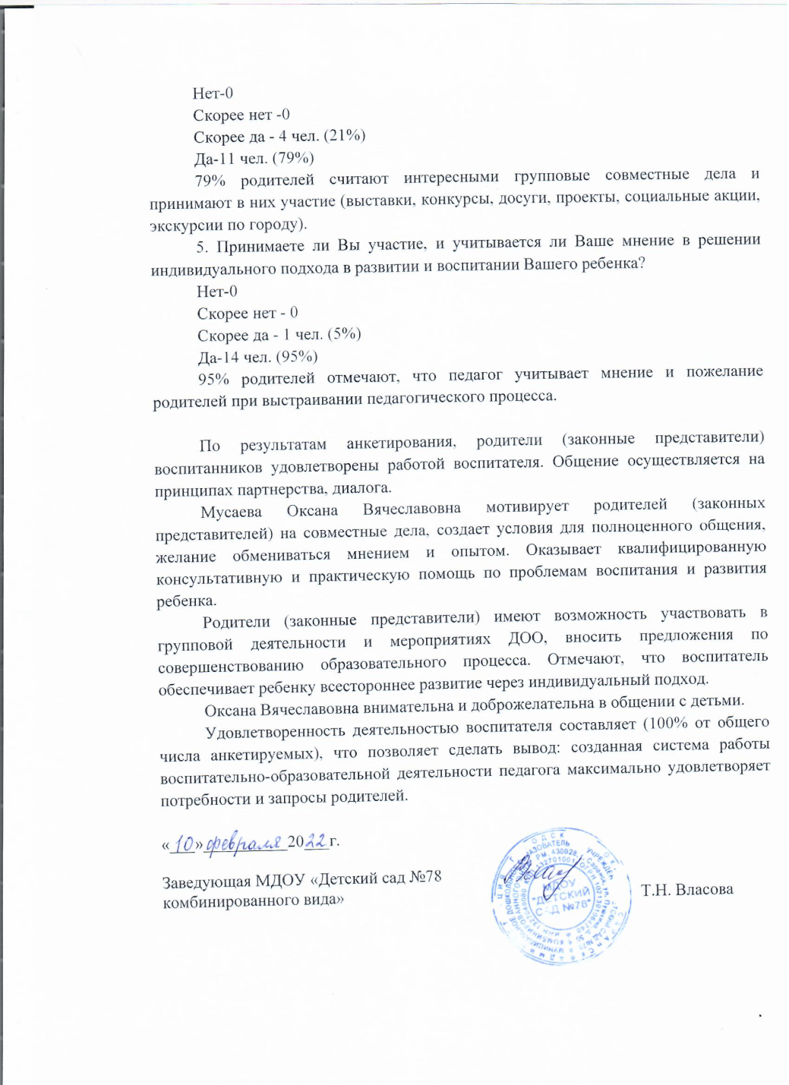

Slide 37
12. РАБОТА С ДЕТЬМИ ИЗ СОЦИАЛЬНО-НЕБЛАГОПОЛУЧНЫХ СЕМЕЙ

Slide 38
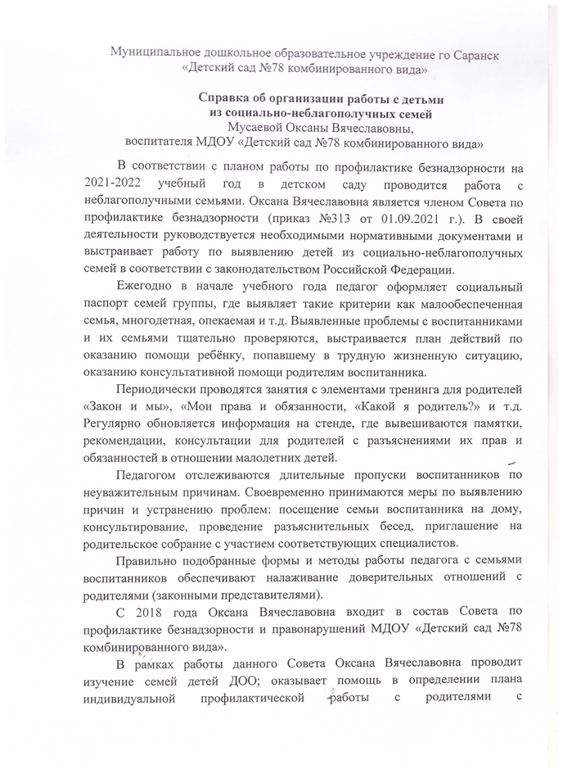
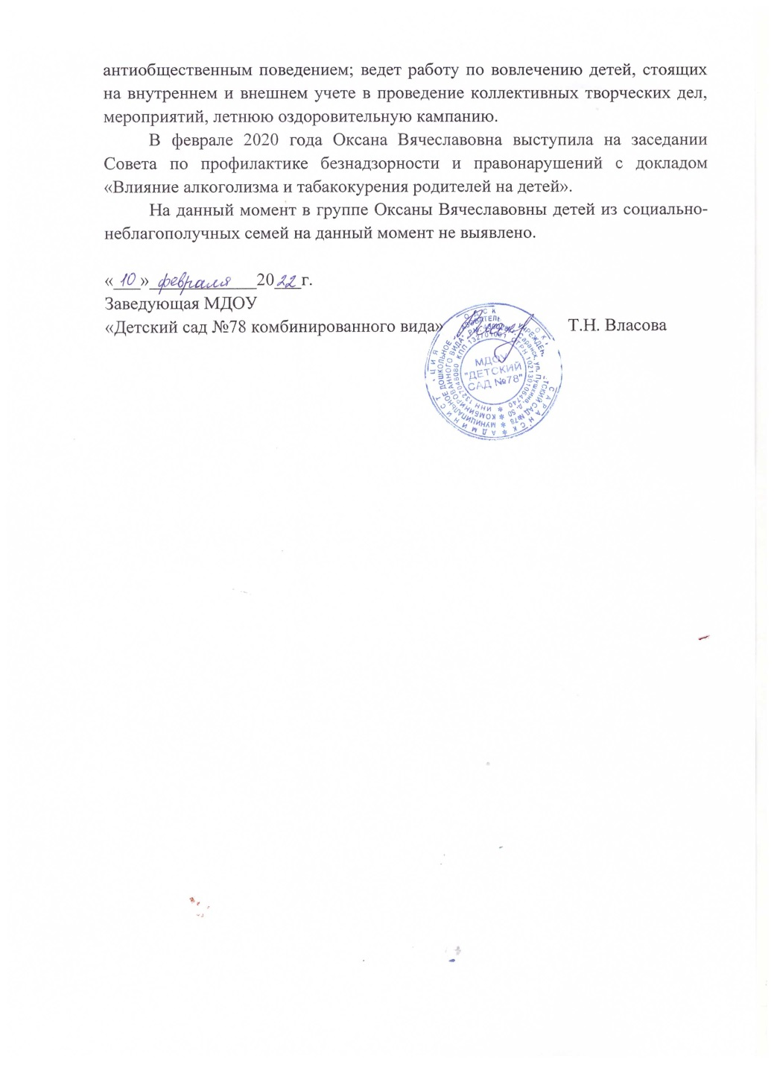

Slide 39
13. УЧАСТИЕ ПЕДАГОГА В ПРОФЕССИОНАЛЬНЫХ КОНКУРСАХ

Slide 41
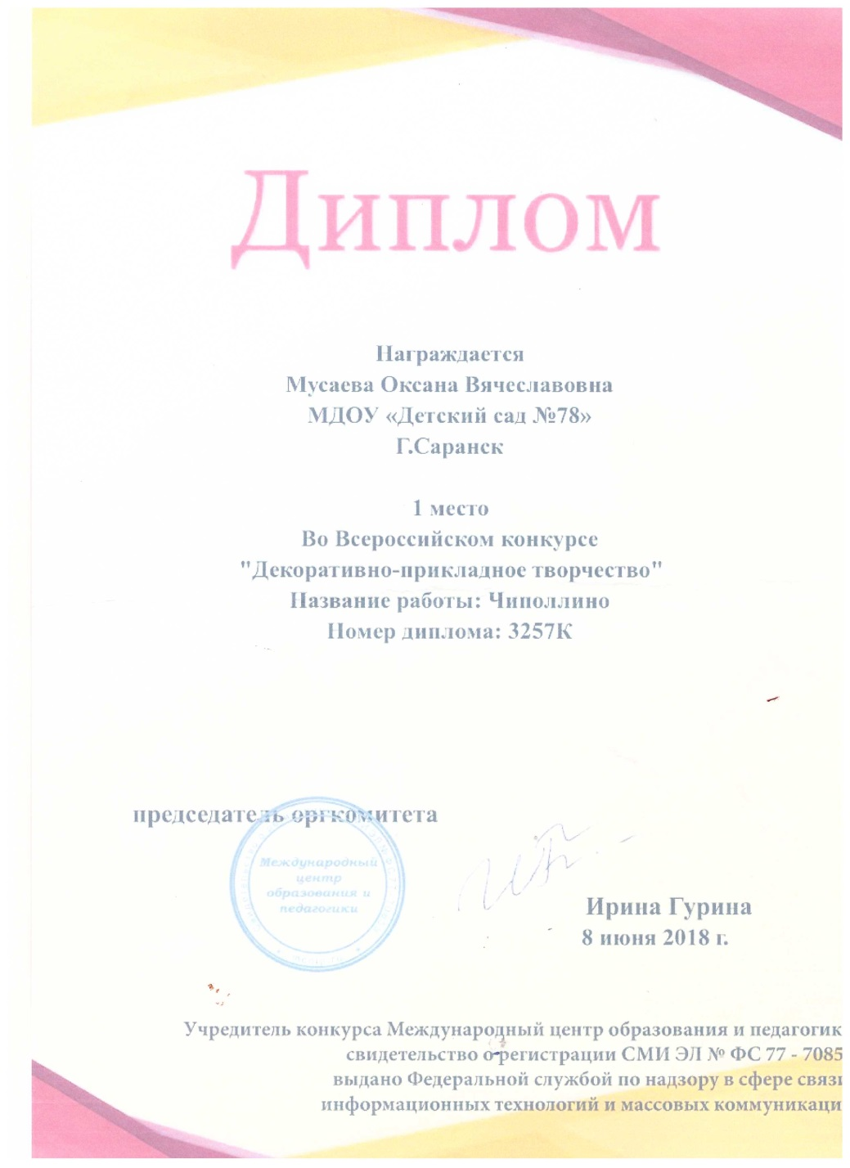
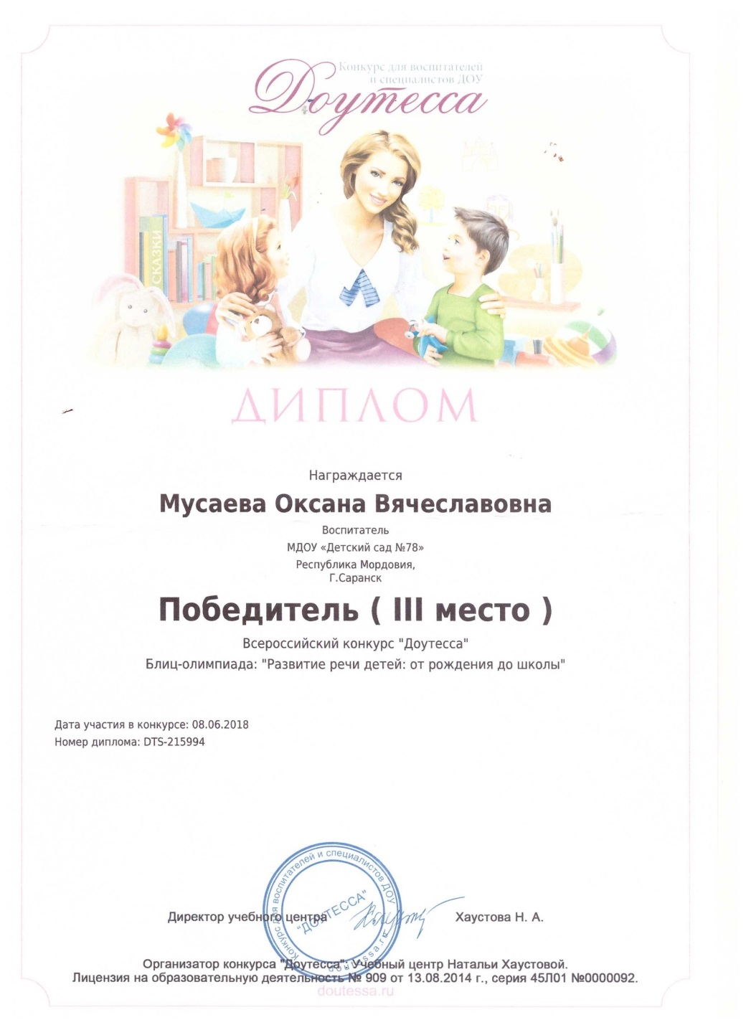

Slide 42
14. НАГРАДЫ И ПООЩРЕНИЯ

Slide 44
СПАСИБО ЗА ВНИМАНИЕ!

